Slide 1
Raport o stanie Gminy Krokowa
2021

Slide 2
WSTĘP
Niniejszy raport o stanie Gminy Krokowa sporządzony został na podstawie art. 28 aa. 1. Ustawy z dnia 8 marca 1990 roku o samorządzie gminnym (tj.: Dz. U. z 2022 r. poz. 559 z późn. zm.). Wspomniany artykuł zobowiązuje Wójta Gminy do przedstawienia Radzie Gminy co roku do 31 maja raportu obejmującego podsumowanie działalności wójta w roku poprzednim, a w szczególności realizację polityk, programów i strategii oraz uchwał rady gminy.

Slide 3
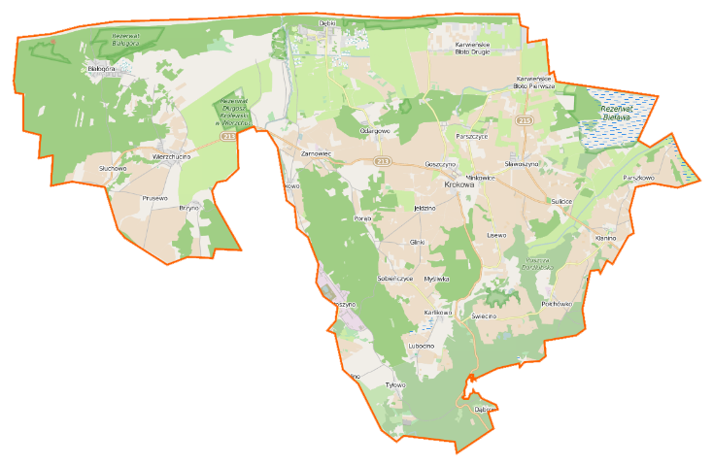
Ogólna charakterystyka gminy
Powierzchnia: 211,83 km²
36,46% powierzchni powiatu
1,16% powierzchni województwa
Liczba mieszkańców: 10 725
Gęstość zaludnienia: 50,63 osób na km²

Slide 6
WYKONANIE BUDŻETU GMINY KROKOWA

Slide 7
WYKONANIE BUDŻETU GMINY KROKOWA
Udziały w PIT w 2021 roku w wysokości 7.755 tys. stanowią znaczącą część dochodów budżetu Gminy Krokowa w 2021 roku. Kwota ta szacowana przez Ministerstwo Finansów uzależniona jest od koniunktury gospodarczej oraz dochodów uzyskiwanych przez mieszkańców. Stanowi ona procentowy udział w wysokości 38,16 % pozyskanych dochodów. Lokalizacja Pomorskiej Strefy Ekonomicznej na terenie gminy oraz zakładów pracy znacząco wpływa na poziom udziału w PIT, który zasila budżet gminy.

Slide 8
WYKONANIE BUDŻETU GMINY KROKOWA

Slide 9
WYKONANIE BUDŻETU GMINY KROKOWA
W analizowanym okresie w każdej grupie porównawczej występuje tendencja wzrostu dochodów ogółem. Przejawem zwiększenia wpływów do budżetów porównywanych gmin są pozyskane środki, w tym z budżetu państwa oraz zwiększona sprzedaż mienia w porównaniu do lat poprzednich.

Slide 10
WYKONANIE BUDŻETU GMINY KROKOWA

Slide 11
WYKONANIE BUDŻETU GMINY KROKOWA

Slide 12
WYKONANIE BUDŻETU GMINY KROKOWA
Porównanie pokazuje wykonanie wydatków majątkowych w latach 2020 - 2021. W grupie analizowanych gmin rok 2021, w związku ze zwiększonymi dochodami, przejawia się wzrostem wydatków inwestycyjnych, w tym kontynuowanych inwestycji, jak i nowych zadań inwestycyjnych.

Slide 13
WYKONANIE BUDŻETU GMINY KROKOWA

Slide 14
WYKONANIE BUDŻETU GMINY KROKOWA

Slide 15
WYKONANIE BUDŻETU GMINY KROKOWA

Slide 16
WYKONANIE BUDŻETU GMINY KROKOWA
Wykres obrazuje wielkość zadłużania się Gminy Krokowa w analizowanych latach 2020-2021. 2021 rok jest kontynuacją przyjętej polityki oszczędnościowej, co znacząco wpływa na zmniejszający się poziom zadłużenia Gminy Krokowa.

Slide 17
WYKONANIE BUDŻETU GMINY KROKOWA
DYNAMIKA BUDŻETU W LATACH 2020/2021 (w zł)
Tytuł | 2020 rok | 2021 rok
DOCHODY | 75.540.636 | 78.169.219
W tym: Dotacje UE | 1.470.939 | 780.029
Dotacje i środki Budżetu Państwa na inwestycje | 5.226.058 | 5.225.719
Udziały PIT | 7.124.687 | 7.754.624
Podatek od nieruchomości | 13.335.919 | 13.066.641
Sprzedaż mienia | 511.256 | 2.199.267
WYDATKI | 65.915.013 | 72.952.059
W tym wydatki majątkowe | 5.178.887 | 11.775.501
WYNIK | 9.625.623 | 5.217.159
Wolne środki | 7.040.838 | 7.773.624

Slide 18
WYKONANIE BUDŻETU GMINY KROKOWA

Slide 19
WYKONANIE BUDŻETU GMINY KROKOWA
Największą pozycję dochodów budżetu stanowią dochody własne, w skład których wchodzą m.in.: podatek od nieruchomości, rolny, leśny, transportowy, opłaty lokalne oraz udziały CIT, których łączna realizacja wynosi 28.939 tys. , tj. 37 % dochodów ogółem.
Drugą co do wielkości pozycją dochodową są dotacje z budżetu państwa na realizację zadań zleconych oraz dotacje z budżetu państwa na realizację zadań własnych gminy w kwocie 21.068 tys., głównie na zasiłki i pomoc społeczną, które stanowią 27 % dochodów ogółem.
Na kolejnym poziomie kształtują się subwencje w kwocie 14.554 tys. (18 %), w tym subwencja oświatowa 12.246 tys.
Pozyskane dotacje z UE oraz z budżetu państwa na realizację projektów inwestycyjnych oraz społeczno-edukacyjnych to kwota 2.554 tys., która stanowi 3 % dochodów ogółem.
Na rozwój gospodarczy w Gminie Krokowa przedkłada się poziom udziału w PIT za 2021 rok w wysokości 7.755 tys.
Wykonanie wydatków za 2021 rok wynosi 72.952.059,35 zł, co stanowi 89,5 % zaplanowanych wydatków w wysokości 81.493.610,67 zł.

Slide 20
WYKONANIE BUDŻETU GMINY KROKOWA

Slide 21
WYKONANIE BUDŻETU GMINY KROKOWA
Największą pozycję w budżecie stanowią wydatki na oświatę i wychowanie - 24.141 tys. (34%), pomoc społeczną, rodzinę i zadania w zakresie polityki społecznej tj. 23.111 tys. (33 %). Pozostałe kategorie wydatków mieszczą się w przedziale od 3-9 % wydatków ogółem. Obsługa długu stanowi 1 % wydatków ogółem.
Zarządzanie finansami Gminy Krokowa sprzyja racjonalnemu wydatkowaniu publicznych środków finansowych. Najważniejszą kwestią jest uzyskanie jakościowo najlepszych i najbardziej trafnych informacji, które pomagają w podejmowaniu właściwych decyzji w zakresie gospodarowania.
Odpowiedzialne zarządzanie środkami własnymi oraz tymi pozyskanymi ze źródeł zewnętrznych pozwala na wygospodarowanie wolnych środków, które przeznaczane są na finansowanie zadań w kolejnym roku budżetowym.
W analizowanym roku budżetowym 2021 Gmina realizowała różnego rodzaju przedsięwzięcia inwestycyjne. Poziom wydatków inwestycyjnych uwarunkowany był przede wszystkim bieżącymi potrzebami mieszkańców zgłaszanymi m.in. na zebraniach wiejskich. Wydatki majątkowe w dużej mierze stanowiły inwestycje w infrastrukturę drogową.
Gmina racjonalnie gospodarując posiadanymi środkami, stara się w jak najlepszy sposób zaspakajać zmieniające się i ewoluujące potrzeby i oczekiwania mieszkańców.

Slide 22
WYKONANIE WYDATKÓW INWESTYCYJNYCH
Inwestycje wodno-kanalizacyjne
Z pozyskanych w grudniu 2020 r. środków z Rządowego Funduszu Inwestycji Lokalnych w wysokości 3.000.000 zł rozpoczęliśmy rozbudowę sieci wodociągowej i kanalizacji sanitarnej wraz z wyposażeniem i usprawnieniem funkcjonowania istniejącej infrastruktury. W latach 2021-2023 planuje się wykonać:
• Montaż systemu odczytu zdalnego wodomierzy.
• Budowę sieci wodociągowej tranzytowej na trasie Żarnowiec – Odargowo.
• Budowę odcinka sieci kanalizacji sanitarnej wraz z wymianą sieci wodociągowej i infrastrukturą towarzyszącą w Sulicicach – I etap (część A).
• Budowę fragmentu sieci wodociągowej i kanalizacji sanitarnej podciśnieniowej w Sławoszynku (ul. Gwiaździsta i Spokojna).
• Dostawa urządzeń infrastruktury wodociągowej na terenie SUW Żarnowiec.
• Wykonanie odwiertów głębinowych i budowę studni wodociągowych przy ujęciach wody w Białogórze i Żarnowcu.
Pozyskano środki finansowe z Programu POLSKI ŁAD w wysokości 5,0 mln zł na budowę sieci kanalizacyjnych w miejscowościach – Sulicice (I etap) i Szary Dwór (z połączeniem od Parszczyc do Odargowa). Ponadto zadanie obejmuje także modernizację przepompowni ścieków w Karlikowie oraz usprawnienie działania przerzutu ścieków na trasie OBM Parszczyce – OBM Kłanino. Termin realizacji zadania 2022 - 2023.

Slide 23
WYKONANIE WYDATKÓW INWESTYCYJNYCH
Inwestycje oświatowe
Zakończyliśmy prace budowalne polegające na dostosowaniu części obiektów szkolnych w Lubocinie i Sławoszynie na oddziały przedszkolne. Od nowego roku, łącznie, w tych obu miejscach będziemy mogli zaopiekować się 49 dziećmi. Obiekty obecnie są wyposażane w sprzęt niezbędny do funkcjonowania. W 2022 r., przy obiekcie w Sławoszynie powstanie także nowy plac zabaw, a ten w Lubocinie zostanie zmodernizowany. Projekt przewiduje także doposażenie i organizację różnego typu zajęć rozwojowych oraz edukacyjnych w działających przedszkolach i klasach „0” wszystkich szkół na terenie całej gminy, a także dokształcanie kadry nauczycielskiej (2022-2023). Zadanie o wartości 2,637 mln zł jest realizowane niemal w 100% ze środków Unii Europejskiej.

Slide 24
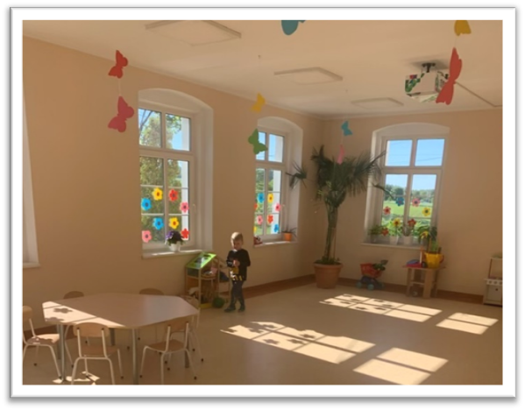
WYKONANIE WYDATKÓW INWESTYCYJNYCH
Inwestycje oświatowe
ODDZIAŁ PRZEDSZKOLNY W LUBOCINIE

Slide 25
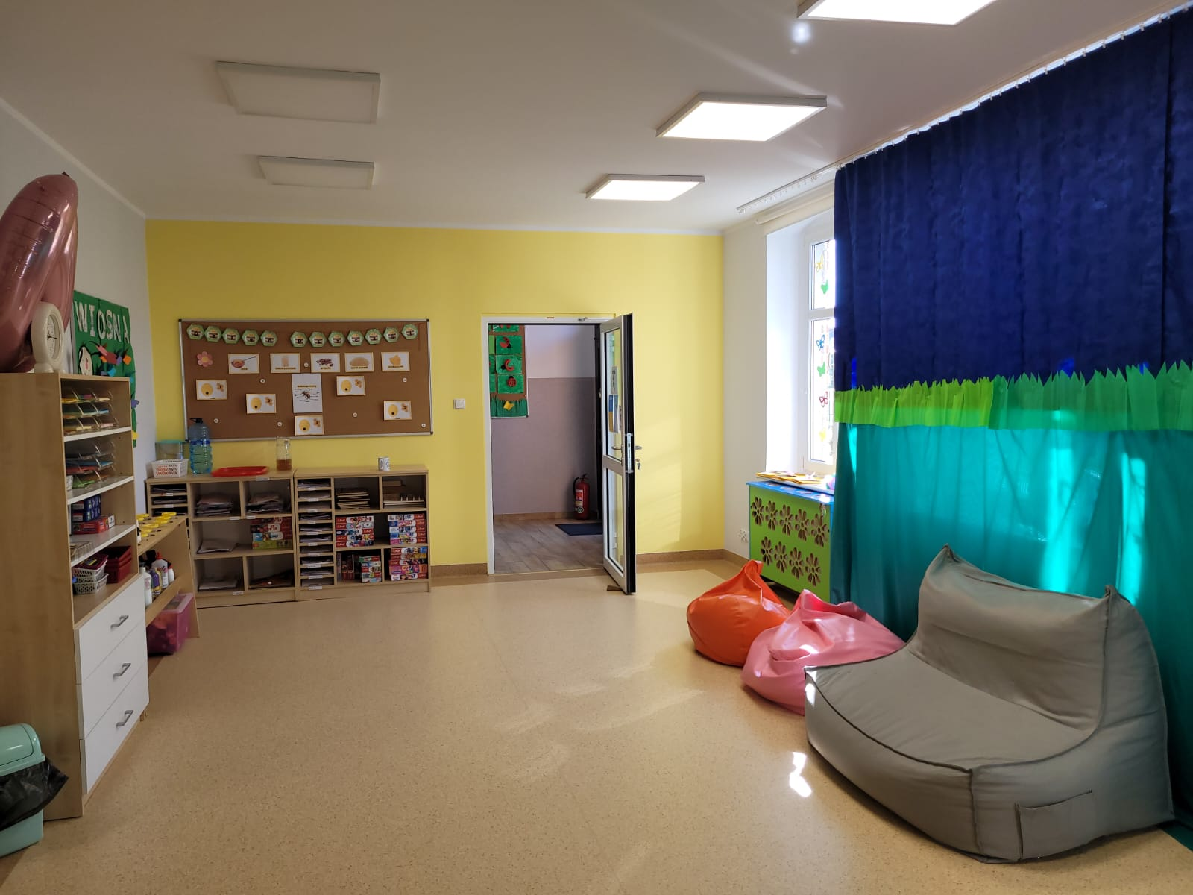
WYKONANIE WYDATKÓW INWESTYCYJNYCH
Inwestycje oświatowe
ODDZIAŁ PRZEDSZKOLNY W SŁAWOSZYNIE

Slide 26
WYKONANIE WYDATKÓW INWESTYCYJNYCH
Inwestycje oświatowe
Zakończyliśmy inwestycję dotyczącą rozbudowy i modernizacji jednego z segmentów Szkoły Podstawowej w Krokowej. W ramach projektu powstało dodatkowych 5 w pełni wyposażonych sal lekcyjnych z zapleczem sanitarnym. Dodatkowo zamontowano windę. Poza tym wyremontowane zostały istniejące kondygnacje znajdujące się w tym segmencie. Zadanie zostało sfinansowane w 100% środkami rezerwy ogólnej KPRM, środkami Rządowego Funduszu Inwestycji Lokalnych, Spółki PEJ oraz osób prywatnych. Wartość zadania – 3,25 mln zł

Slide 27
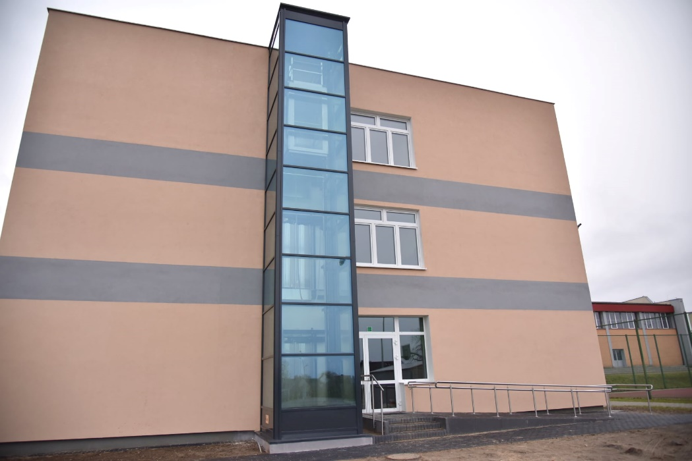
WYKONANIE WYDATKÓW INWESTYCYJNYCH
Inwestycje oświatowe
SZKOŁA PODSTAWOWA W KROKOWEJ – ODNOWIONY SEGMENT Z WINDĄ

Slide 28
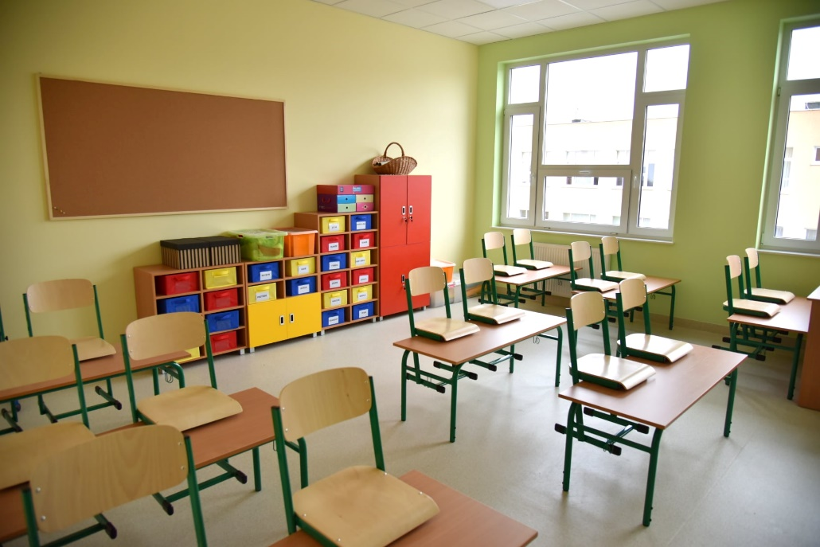
WYKONANIE WYDATKÓW INWESTYCYJNYCH
Inwestycje oświatowe
SZKOŁA PODSTAWOWA W KROKOWEJ – SALA LEKCYJNA

Slide 29
WYKONANIE WYDATKÓW INWESTYCYJNYCH
Inwestycje w obiekty kultury
Dom Kultury w Wierzchucinie - wykonano prace remontowe kominów na obiekcie. Wymieniono orynnowanie, lukarny i dokonano obróbek blacharskich. Wybudowano system odwodnienia wokół obiektu.
Świetlica w Żarnowcu oraz świetlica w Świecinie – otrzymano dofinansowanie w ramach Programu Operacyjnego „Rybactwo i Morze” na lata 2014-2020 na remont i rozbudowę obiektów. Prace dotyczą elementów ogólnobudowlanych, elektrycznych, sanitarnych, gazowych, zagospodarowania terenu wokół. Łączny koszt prac to 316 tys. zł z czego dotacja ma wynieść 99 tys. zł. Zadanie przewidziane do realizacji w 2021 r.

Slide 30
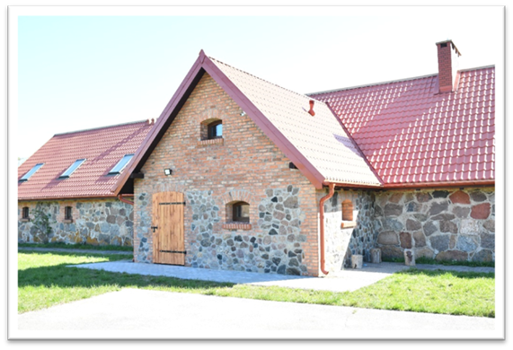
WYKONANIE WYDATKÓW INWESTYCYJNYCH
Inwestycje w obiekty kultury
ŚWIETLICA W ŚWIECINIE

Slide 31
WYKONANIE WYDATKÓW INWESTYCYJNYCH
Inwestycje w infrastrukturę sportową i rekreacyjną
Wykonaliśmy kompleksową modernizację ścieżki rowerowej asfaltowej na trasie Krokowa – Swarzewo. Wykonano 7,8 km ścieżki asfaltowej wraz z 3 miejscami postojowymi w Krokowej, Sławoszynie i Kłaninie. Inwestycja kosztowała ponad 2 mln zł, z czego znaczne wsparcie otrzymaliśmy ze środków unijnych.
Przystąpiliśmy do realizacji kolejnego odcinka ścieżki rowerowej w miejscowości Białogóra (ul. Lubiatowska i Jastaka). Prace będą trwały do późnej wiosny 2022 r. W ramach realizacji całości projektu czeka nas także remont ścieżki gruntowej na „nadmorskiej” trasie Sławoszyno – Karwieńskie Błota – Dębki – Białogóra. Całość prac powinniśmy zakończyć do wakacji 2022 r.

Slide 32
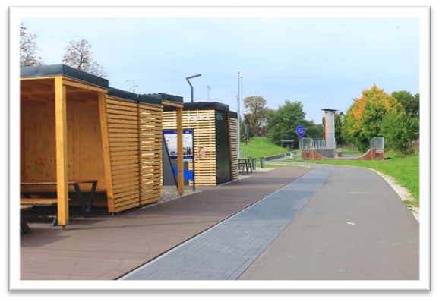
WYKONANIE WYDATKÓW INWESTYCYJNYCH
Inwestycje w obiekty kultury
MIEJSCE POSTOJOWE PRZY ŚCIEŻCE ROWEROWEJ - KROKOWA

Slide 33
WYKONANIE WYDATKÓW INWESTYCYJNYCH
Inwestycje w zakresie infrastruktury drogowej i kanalizacji deszczowej
Najważniejsze zadania realizowane w 2021 r.:
Rządowy Fundusz Rozwoju Dróg edycja 2020 - realizowane inwestycje drogowe wieloletnie w miejscowościach Wierzchucino, Żarnowiec i Krokowa:
• Wierzchucino (ulice: Kaszubska, Nowa i Słoneczna) – zakres obejmuje nawierzchnię drogową z kostki betonowej wraz z chodnikami oraz kanalizacją deszczową i wymianą sieci wodociągowej azbestowo - cementowej. Ulica Słoneczna została wykonana. Na ulicy Leśnej inwestycja polega na przebudowie kanalizacji deszczowej wraz z odtworzeniem asfaltu i wymianą sieci wodociągowej azbestowo - cementowej.
• Żarnowiec (ul. Wiśniowa, Kwiatowa oraz Na Stoku) - zakres obejmuje nawierzchnię drogową z kostki betonowej oraz kanalizacją deszczową. Dodatkowo wymieniony został wodociąg na ulicy Kwiatowej.
• Krokowa (ul. Ogrodowa, Szkolna i Żarnowiecka) - wykonane zostaną nawierzchnie asfaltowe, z kostki betonowej zarówno części jezdnych jak i chodników. Wykonana zostanie także kanalizacja deszczowa oraz oświetlenie. Ponadto w 2021 r. dodatkowo wykonano parking przy ul. Szkolnej (na terenie po byłym budynku UG).

Slide 34
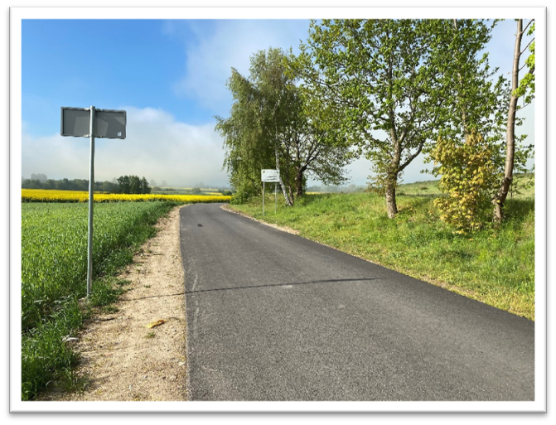
WYKONANIE WYDATKÓW INWESTYCYJNYCH
Drogi śródpolne
Wykonaliśmy prace polegające na modernizacji drogi gminnej w Goszczynie. Dzięki uzyskanej dotacji przeznaczonej na dofinansowanie urządzenia dróg dojazdowych do gruntów rolnych, wykonaliśmy w technologii asfaltowej odcinek na długości 722 m. Wartość zadania to 214,99 tys. zł, zaś kwota dotacji to 106,38 tys. zł
NOWA NAWIERZCHNIA DROGI W GOSZCZYNIE

Slide 35
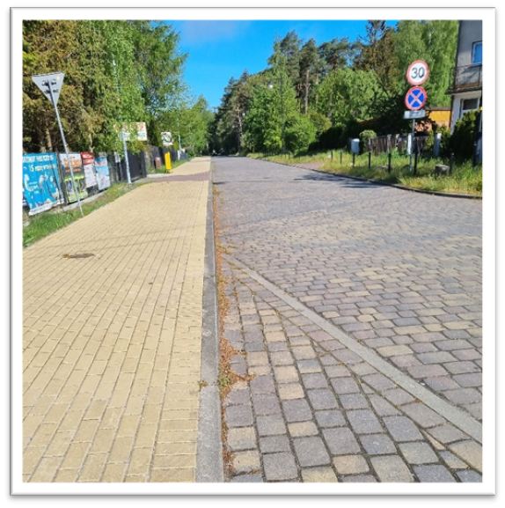
WYKONANIE WYDATKÓW INWESTYCYJNYCH
Pozostałe chodniki i drogi gminne
Mniejsze inwestycje zostały zrealizowane m.in. w:
Białogórze (chodnik przy ul. Harcerskiej),
Sławoszynie (płyty YOMB na ul. Jagalskiego i Dębickiego oraz miejsca postojowe przy obiekcie przedszkolnym). Na te zadania wydatkowaliśmy ponad 272 tys. zł.
Chodnik przy ul. Harcerskiej w Białogórze

Slide 36
GOSPODARKA PRZESTRZENNA
Studium Uwarunkowań I Kierunków Zagospodarowania Przestrzennego Gminy Krokowa
Nadal w 2021 r. podstawowym dokumentem planistycznym określającym politykę przestrzenną gminy było Studium zatwierdzone uchwałą Rady Gminy Krokowa z dnia 29.12.2010 r. Nr III/23/2010, zmienione uchwałą Rady Gminy Krokowa z dn. 28.03.2014 r. Nr XLIII/464/2014 i uchwałą Rady Gminy Krokowa z dn. 29.05.2014 r. Nr XLVI/504/2014.
W celu realizacji uchwały Nr XI/119/2019 Rady Gminy Krokowa z dnia 19 czerwca 2019 r w sprawie przystąpienia do sporządzania Studium uwarunkowań i kierunków zagospodarowania przestrzennego Gminy Krokowa odbyły się posiedzenia Gminnej Komisji Urbanistyczno-Architektonicznej. Ze względu na specyfikę położenia Gminy Krokowa i istniejące tereny problemowe, Komisja analizowała zakres prac planistycznych i możliwość wskazania kryteriów wykonawcy, który dawałby gwarancję należytego wykonania dokumentu.
Wyłonienie wykonawcy nowego dokumentu studium wraz z prognozą oddziaływania na środowisko przewidziane na 2021 r. przesunęło się do 2022 roku.

Slide 37
GOSPODARKA PRZESTRZENNA
Miejscowe Plany Zagospodarowania Przestrzennego
W okresie od dnia 1 stycznia 2021 r. do dnia 31 grudnia 2021 r. na obszarze gminy Krokowa obowiązywało 55 miejscowych planów zagospodarowania przestrzennego obejmujących tereny o powierzchni ok. 4 484 ha, co stanowi 20,98% powierzchni gminy.
W 2021 r. toczyło się dwanaście procedur dotyczących sporządzenia nowych planów miejscowych na terenie gminy Krokowa.
Po wieloletnich procedurach w 2021 r. Rada Gminy Krokowa uchwaliła trzy miejscowe plany dla części terenów zwartych obszarów rolnych i leśnych, położonych w rejonie „Łąk Odargowskich” i „Łąk Karwieńskich”, dla fragmentu wsi Wierzchucino i dla wsi Sławoszyno, o łącznej powierzchni ok. 418 ha.
Wejście w życie sporządzonych planów uzupełni ochronę pasa nadbrzeżnego ponieważ plany te przewidują przeznaczenie terenów sąsiadujących z pasem ochronnym jako tereny rolne z zakazem zabudowy. Ta koncepcja kształtowania przestrzeni została zawarta w studium gminy (w którym teren ten znajduje się w strefie funkcjonalnej „obszary rolnicze i zieleni krajobrazowej”) oraz ma za zadanie ograniczać ekspansję inwestycyjną dotyczącą tego terenu i zapobiegać rozlewaniu się zabudowy na tereny rolne.
Tak duże powierzchnie planów pretendują gminę do bycia w czołówce gmin województwa pomorskiego o największej powierzchni terenów objętych planami (z wyłączeniem lasów i gruntów pod wodami).
Pod koniec 2021 r. trwały prace nad planem dla wsi Białogóry, dla dwóch fragmentów wsi Wierzchucino, Kłanina, Prusewa, Krokowej, dla wsi Karwieńskie Błoto Pierwsze i Karwieńskie Błoto Drugie, dla dz. w Dębkach, Lubkowie i Świecinie oraz Sulicicach. Nie wyłoniono jeszcze wykonawców planu miejscowego dla „Dębek Wschodnich”.

Slide 38
GOSPODARKA PRZESTRZENNA
Miejscowe Plany Zagospodarowania Przestrzennego

Slide 39
GOSPODARKA PRZESTRZENNA
Decyzje o Warunkach Zabudowy i Zagospodarowania Terenu
W 2021 r. łącznie zostało wydanych 156 decyzji, w tym 29 decyzji odmownych. Ilość wydanych decyzji jest porównywalna z 2020 r. – 137 decyzji, w tym 40 odmownych, co świadczy w dalszym ciągu o atrakcyjności inwestycyjnej gminy. Nadal najwięcej decyzji wydawanych było na inwestycje dotyczące zabudowy mieszkaniowej jednorodzinnej i zabudowy zagrodowej.

Slide 40
GOSPODARKA PRZESTRZENNA
Decyzje o Warunkach Zabudowy i Zagospodarowania Terenu

Slide 41
GOSPODARKA NIERUCHOMOŚCIAMI
Sprzedaż i dzierżawa gruntów z zasobu Gminy Krokowa
W okresie od 1 stycznia do 31 grudnia 2021 roku, w ramach gospodarki nieruchomościami:
sprzedano 20 działek o powierzchni ogółem 3,9 ha i łącznej cenie 1 934 831 złotych netto, pod budownictwo mieszkaniowe jednorodzinne,
sprzedano 1 działkę o powierzchni 0,4500 ha za cenę 226 240 złotych netto, pod budownictwo wielorodzinne,
sprzedano 8 działek o powierzchni ogółem 0,1627 ha i łącznej cenie 42 133 złotych netto (dla poprawienia warunków zagospodarowania nieruchomości przyległej),
zbyto w drodze zasiedzenia na rzecz osób fizycznych – 4 działki o łącznej powierzchni 0,8000 ha,
zawarto łącznie 29 umów dzierżaw, z czego 11 umów na cele nierolnicze, 18 umów na cele rolnicze.

Slide 42
GOSPODARKA NIERUCHOMOŚCIAMI
Pozyskiwanie nieruchomości do zasobu Gminy Krokowa
W 2021 roku, w ramach zadań związanych z pozyskiwaniem nieruchomości do zasobu gminnego nabyto:
w drodze cywilno-prawnej;
nieodpłatne przekazanie od Krajowego Ośrodka Wsparcia Rolnictwa – 2 działek o powierzchni ogółem 0,1035 ha,
odpłatne nabycie od osoby fizycznej – 3 działek o łącznej powierzchni 0,0800 ha, za cenę 31 240,00 zł netto,
nieodpłatne przekazanie od osób fizycznych – 1 działki o powierzchni 0,3896 ha,
w drodze przejęcia z mocy prawa w trybie art. 98 ustawy o gospodarce nieruchomościami - 9 działek o łącznej powierzchni 0,5419 ha.
nieodpłatne nabycie w drodze darowizny od Skarbu Państwa – 2 działek o powierzchni ogółem 0,0167 ha,
w drodze przejęcia z mocy prawa na podstawie art. 13 ust 2 i 4 w związku z art. 1 pkt 1 ustawy z dnia 19 października 1991 r. o gospodarowaniu nieruchomościami rolnymi Skarbu Państwa – 1 działki o powierzchni 1,6700 ha,
w drodze przejęcia z mocy prawa w trybie art. 98 ustawy o gospodarce nieruchomościami 9 działki o łącznej powierzchni 0,5419 ha.
w drodze przejęcia z mocy prawa na podstawie art. 18 ust. 1 w związku z art. 5 ust. 1 i art. 17a ust. 3 ustawy z dnia 10 maja 1990 r. Przepisy wprowadzające ustawę o samorządzie terytorialnym i ustawę o pracownikach samorządowych - 2 działek o łącznej powierzchni 0,04 ha.

Slide 43
PODSUMOWANIE wnioski
Budżet i finanse
Dalsza spłata zadłużenia
Ciągłe monitorowanie wydatków
Zwiększanie dochodów

Slide 44
PODSUMOWANIE
Opracowanie planu modernizacji i rozbudowy sieci wodociągowej i kanalizacyjnej
Wydatki inwestycyjne
Niezbędna jest sukcesywna rozbudowa sieci dróg i chodników

Slide 45
PODSUMOWANIE
Oświata
Zwiększenie ilości miejsc dla dzieci do lat 3 w wychowaniu przedszkolnym

Slide 46
PODSUMOWANIE
GOSPODARKA NIERUCHOMOŚCIAMI
I GOSPODARKA PRZESTRZENNA
Kontynuować procedury planistyczne dotyczące strefy nadmorskiej- tzw. „plany na zielono”,
Przystępować do nowych planów miejscowych w celu objęcia docelowo planami całego obszaru gminy Krokowa i ustalenia zasad zagospodarowania,
Aktualizować plany miejscowe z uwagi na zmianę przepisów i oczekiwania mieszkańców.

